Slide 1
第5章 现金流量法——单方案评价
5.1 项目计算期与现金流量表
5.2 单方案评价指标
5.3 投资回收期
5.4 投资收益率
5.5 净现值
5.6 净年值、净终值
5.7 内部收益率

Slide 2
5.1 项目计算期与现金流量表
项目计算期的确定
现金流量
现金流量表

Slide 3
5.1 项目计算期与现金流量表
一、项目计算期的确定
项目计算期，也称为方案的经济寿命周期，它是指对拟建方案进行现金流量分析时应确定的项目服务年限。
达产期
投产期
计算期＝建设期+运营期
1、项目建设期，是指从开始施工至全部建成投产所需的时间。应考虑投资规模、行业性质及建设方式有关，应根据实际情况加以确定。
2、项目运营期，是指项目从建成投产到主要固定资产报废为止所经历的时间。应考虑项目性质、技术水平、技术进步及实际服务期的长短来合理确定。

Slide 4
二、现金流量
5.1 项目计算期与现金流量表
（1）分清项目的投入与产出的内容，也即要分清收入与支出的内容。（现金流出、现金流入）

（2）现金流量只计算现金收支，不计算非现金收支；只考虑现金，不考虑借款利息。

Slide 5
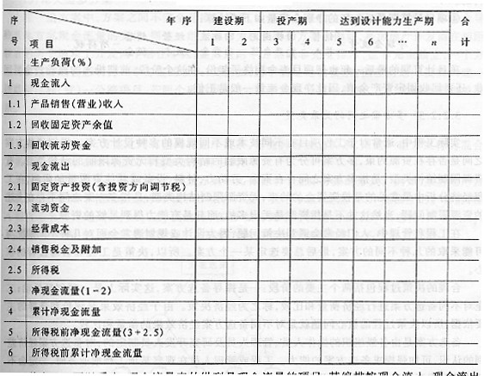
5.1 项目计算期与现金流量表
三、现金流量表

Slide 6
5.1 项目计算期与现金流量表
三、现金流量表
净现金流量是指项目在一定时期内现金流入与现金流出的差额。通常，现金流入取正号，现金流出取负号。
①项目建设期内的每年净现金流量如下式计算：
净现金流量=固定资产投资+流动资金投资
②项目生产初期的每年净现金流量如下式计算：
净现金流量=销售收入-经营成本-销售税金-所得税-流动资金增加额
③项目正常生产期内每年净现金流量如下式计算：
净现金流量=销售收入-经营成本-销售税金-所得税
④项目计算期最后一年的净现金流量如下式计算：
净现金流量=销售收入+回收固定资产余值+回收流动资金-经营成本-销售税金-所得税

Slide 7
【例5-1】某公司准备购入一设备以扩充生产能力。需投资24000元，使用寿命为5年，采用直线法计提折旧，5年后设备净残值收入4000元，5年中每年销售收入10000元，经营成本第1年为4000元，以后随着设备陈旧，将逐年增加修理费200元，另需垫支营运资金3000元，假设所得税率为40%，试计算该方案的现金流量。
时间 项目 | 0 | 1 | 2 | 3 | 4 | 5
（1）销售收入
（2）固定资产余值
（3）流动资金回收
（4）固定资产投资
（5）流动资产投资
（6）经营成本
（7）折旧
（8）税前净利
（9）所得税
（10）税后净利
（11）现金流量
10000
10000
10000
10000
10000
4000
3000
-24000
-3000
4000
4200
4400
4600
4800
4000
4000
4000
4000
4000
2000
1800
1600
1400
1200
800
720
640
560
480
1200
1080
960
840
720
-27000
5200
5080
4960
4840
11720

Slide 8
5.2 单方案评价指标
经济效益评价方法
单方案评价
经济效益评价
多方案评价
静态评价法
动态评价法
不确定评价法
单方案评价指标：投资回收期、投资收益率、净现值、净年值、净终值、内部收益率等。
判据

Slide 9
5.2 单方案评价指标
投资收益率
经济评价指标
静态评价指标
静态投资回收期
内部收益率
净现值
动态评价指标
净现值率
净年值
动态投资回收期

Slide 10
5.3 投资回收期
投资回收期是指以项目的净收益回收项目全部投资所需要的时间。一般从方案投产时算起，若从投资开始算起应予以说明。
投资回收期是考察项目财务上投资回收能力的重要指标，是兼顾项目获利能力和项目风险的评价指标。
静态投资回收期
是否
考虑时间
投资回收期
动态投资回收期

Slide 11
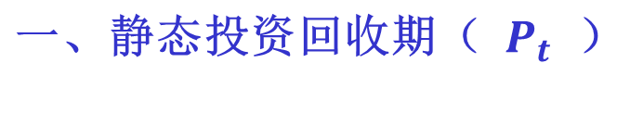
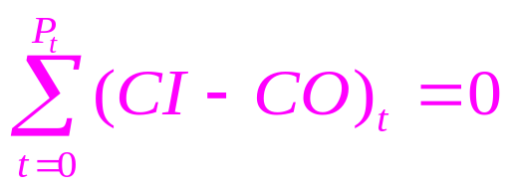
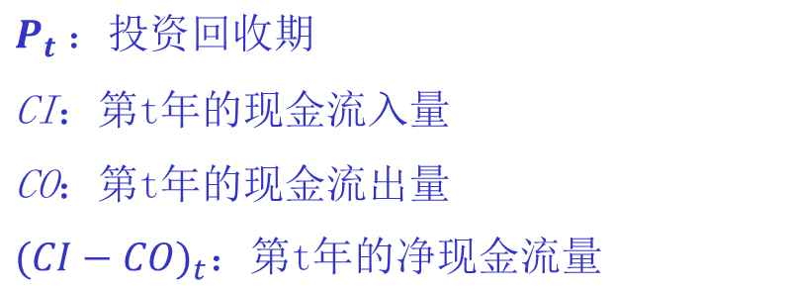
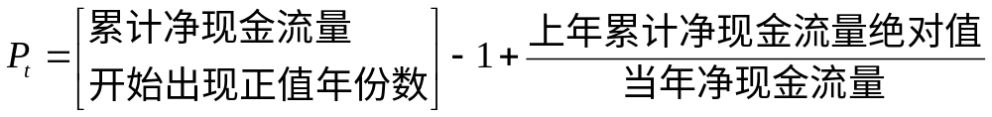
5.3 投资回收期
（1）直接计算法
如果项目建成后各年的净收益（也即净现金流量）均相等，则静态投资回收期的计算公式如下： P_{t}＝P/A
（2）累计法

Slide 12
5.3 投资回收期
采用静态投资回收期对投资方案进行评价时，其基本做法如下：
① 确定行业的基准投资回收期（P_{c}）。
② 计算项目的静态投资回收期（P_{t}）。
③ 比较P_{t}和P_{c} ：
若P_{t}≤P_{c}，则项目可以考虑接受；
若P_{t}＞P_{c}，则项目是不可行的。

Slide 13

5.3 投资回收期
【例1】某投资方案的净现金流量，试计算其静态投资回收期。
表1 累计净现金流量表
年序 | 1 | 2 | 3 | 4 | 5 | 6 | 7
净现金流量 | －100 | －80 | 40 | 60 | 60 | 60 | 90
累计净现金流量 | －100 | －180 | －140 | －80 | －20 | 40 | 130
【解】
根据公式有：
 P_{t}＝(6－1+｜-20｜/60)年=5.33(年)
（投资开始算起）

Slide 14
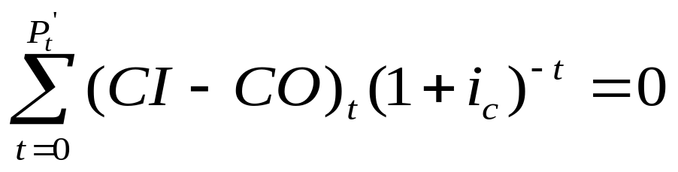
5.3 投资回收期
二、动态投资回收期（Pt′）

是指在考虑了资金时间价值的情况下，以项目每年的净收益回收项目全部投资所需要的时间。
动态投资回收期的计算公式如下:
P_{t}'：动态投资回收期
i_{c}：基准收益率。
（1）直接计算法
（2）累加法

Slide 15
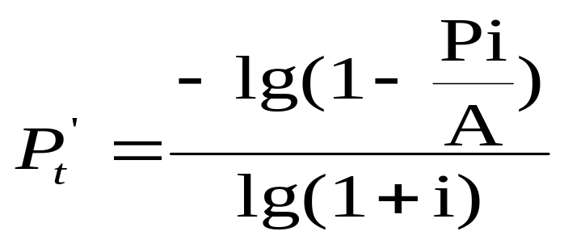
5.3 投资回收期
（1）直接计算法
如果项目建成后各年的净收益均相等，则动态投资回收期的计算公式如下：
–P+A（ P/A ，i， P_{t}‘ ）＝0

Slide 16
5.3 投资回收期
【例5-3】某企业初始投资为1000万元，投产后每年获得收益200万元。如投资贷款年利率为8%，求该企业的投资回收期。
【解】
（1）根据公式有5-5：
＝6.64年

Slide 17
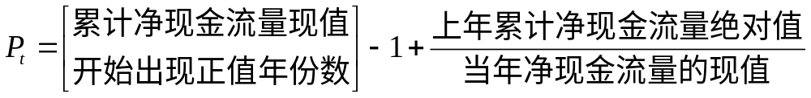
5.3 投资回收期
（2）累计法
如果项目建成后各年的现金流量为非等额数值，则动态投资回收期的计算公式如下：
判别准则
P_{t}′的判别准则是：
若P_{t}′≤Pc，则NPV≥0，方案可以考虑接受；
若P_{t}′＞Pc，则NPV＜0，方案不可行。

Slide 18
5.3 投资回收期
【例5-4】某项目有关数据见表5-4所示，试计算该项目的动态投资回收期。设i_{C}=10%。
表5-4 某项目的有关数据表
年序 | 0 | 1 | 2 | 3 | 4 | 5 | 6 | 7
投资 | 20 | 500 | 100
经营成本 |  |  |  | 300 | 450 | 450 | 450 | 450
销售收入 |  |  |  | 450 | 700 | 700 | 700 | 700
净现金流量 | －20 | －500 | －100 | 150 | 250 | 250 | 250 | 250
折现系数1/（1+10%）^{t} | 1.0000 | 0.9091 | 0.8264 | 0.7513 | 0.6830 | 0.6209 | 0.5645 | 0.5132
净现金流量现值 | －20 | －454.6 | －82.6 | 112.7 | 170.8 | 155.2 | 141.1 | 128.3
累计净现金流量现值 | －20 | －474.6 | －557.2 | －444.5 | －273.7 | －118.5 | 22.6 | 150.9
【解】根据公式，有：
P_{t}′=6-1+｜-118.5｜/141.1=5.84(年)

Slide 19
我国行业基准投资回收期（年）
大型钢铁 | 14.3 | 自动化仪表 | 8.0 | 日用化工 | 8.7
中型钢铁 | 13.3 | 工业锅炉 | 7.0 | 制盐 | 10.5
特殊钢铁 | 12.0 | 汽车 | 9.0 | 食品 | 8.3
矿井开采 | 8.0 | 农药 | 9.0 | 塑料制品 | 7.8
邮政业 | 19.0 | 原油加工 | 10.0 | 家用电器 | 6.8
市内电话 | 13.0 | 棉毛纺织 | 10.1 | 烟草 | 9.7
大型拖拉机 | 13.0 | 合成纤维 | 10.6 | 水泥 | 13.0
小型拖拉机 | 10.0 | 日用机械 | 7.1 | 平板玻璃 | 11.0

Slide 20
互联网行业基准投资回收期
“在所有投资中，投资互联网产业属于失败率最高的产业。互联网烧钱烧到一定程度，才能开始经营，因此，成功率不足百万分之一。”
投资回收期在三年以内的属于比较理想的投资项目，投资回报期超过5年的一般不予考虑。

Slide 21
投资回收期指标的优点与不足
指标的优点：
第一，经济意义明确、计算简单，使用方便；
第二，在一定程度上反映了投资效果的优劣，
能反映项目的风险性。
指标的局限：
第一，没有考虑计划投资的项目使用年限；
第二，没有考虑投资回收期后的收益。

Slide 22
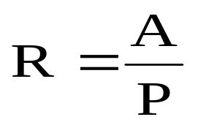
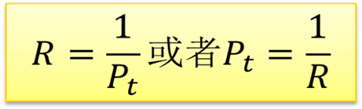
5.4 投资收益率
其计算公式可写为：
R——投资收益率
P——项目总投资
A——项目达产后正常生产年份的净收益
判别准则
设基准投资收益率为i_{c}，判别准则为：
若Ｒ≥i_{c}，则项目可以考虑接受；
若Ｒ<i_{c}，则项目应予以拒绝。

Slide 23
我国行业基准投资收益率（%）
大型钢铁 | 9 | 自动化仪表 | 17 | 日用化工 | 19
中型钢铁 | 9 | 工业锅炉 | 23 | 制盐 | 12
特殊钢铁 | 10 | 汽车 | 16 | 食品 | 16
矿井开采 | 15 | 农药 | 14 | 塑料制品 | 19
邮政业 | 2 | 原油加工 | 12 | 家用电器 | 26
市内电话 | 6 | 棉毛纺织 | 14 | 烟草 | 17
大型拖拉机 | 8 | 合成纤维 | 12 | 水泥 | 8
小型拖拉机 | 13 | 日用机械 | 25 | 平板玻璃 | 10

Slide 24
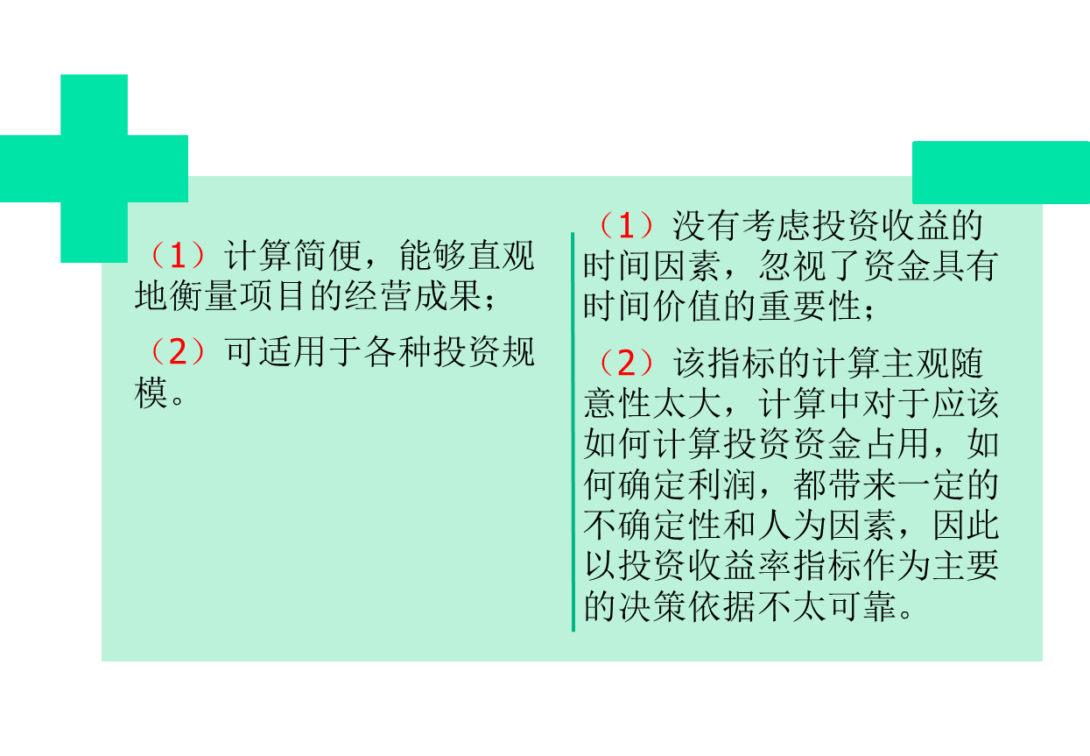

5.4 投资收益率
投资收益率的优缺点

Slide 25
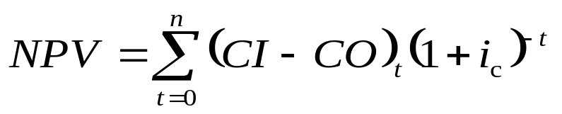
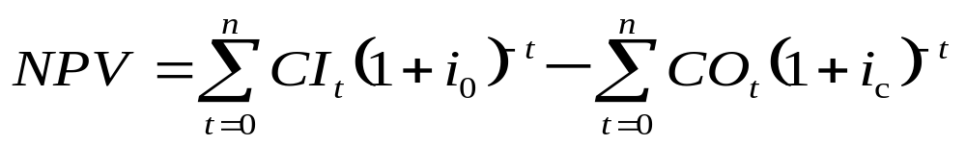
5.5 净现值
一、净现值的含义及判别准则
计算公式：
现金流入现值和
现金流出现值和
若NPV＞0，说明方案可行。
若NPV=0，说明方案可考虑接受。
若NPV＜0，说明方案不可行。

Slide 26
【例】某项目的各年现金流量如表3.3所示，试用净现值指标判断项目的经济性（i_{C}=15%）。
表3.3 某项目的现金流量表
年序 | 0 | 1 | 2 | 3 | 4~19 | 20
投资支出 | 40 | 10
经营成本 |  |  | 17 | 17 | 17 | 17
收入 |  |  | 25 | 25 | 30 | 50
净现金流量 | -40 | -10 | 8 | 8 | 13 | 33
【解】利用公式，将表中各年净现金流量代入，得：
NPV=-40-10×(P/F,15%,1)+8×(P/F,15%,2)
+8×(P/F,15%,3)+13×(P/A,15%,16)(P/F,15%,3)
+33×(P/F,15%,20)
=15.52（万元）
由于NPV＞0，故此项目在经济效果上是可以接受的。

Slide 27
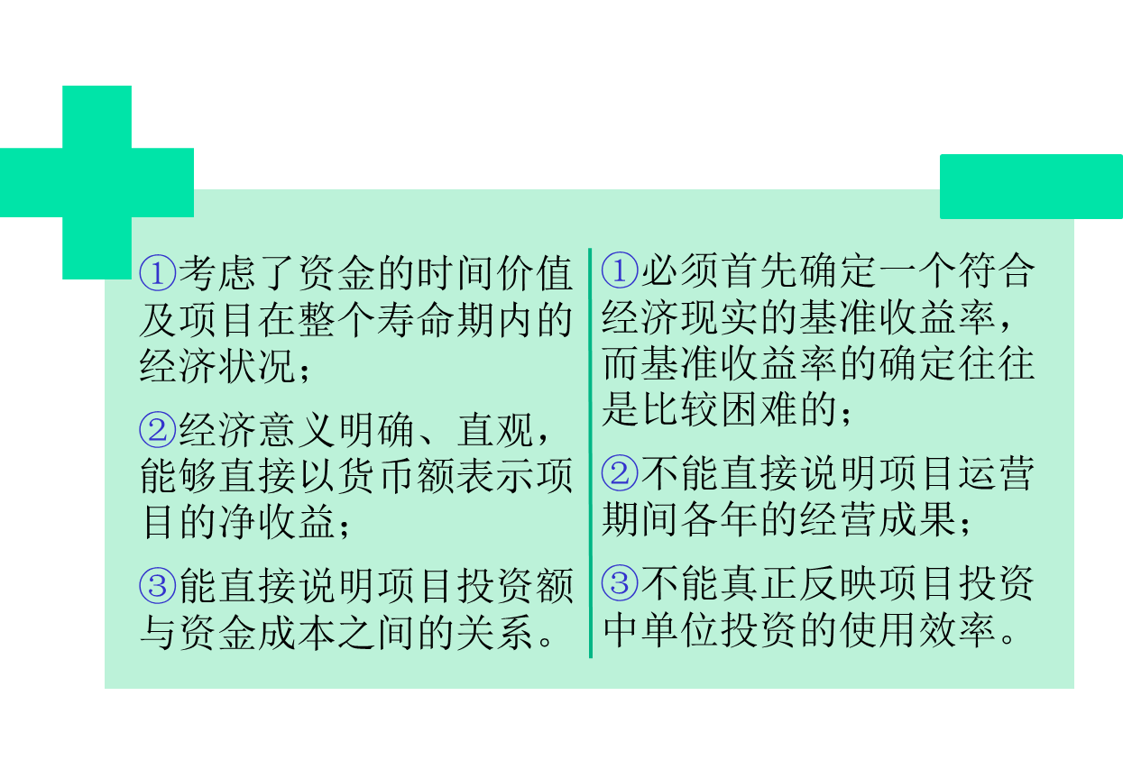
5.5 净现值
净现值的优缺点

Slide 28
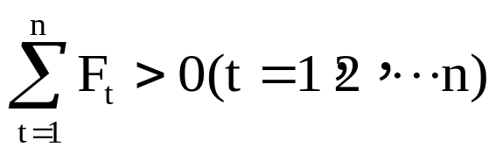
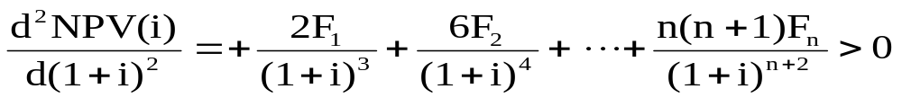
二、净现值函数特征
5.5 净现值
所谓净现值函数就是净现值NPV 随折现率ｉ变化的函数关系。
根据净现值公式，在常规投资条件下，即F₀ <0，
，F_{t}仅改变一次符号。
故NPV(i)为向下凸的单调递减的函数曲线。

Slide 29
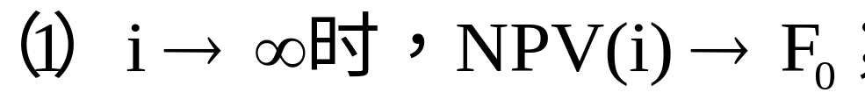
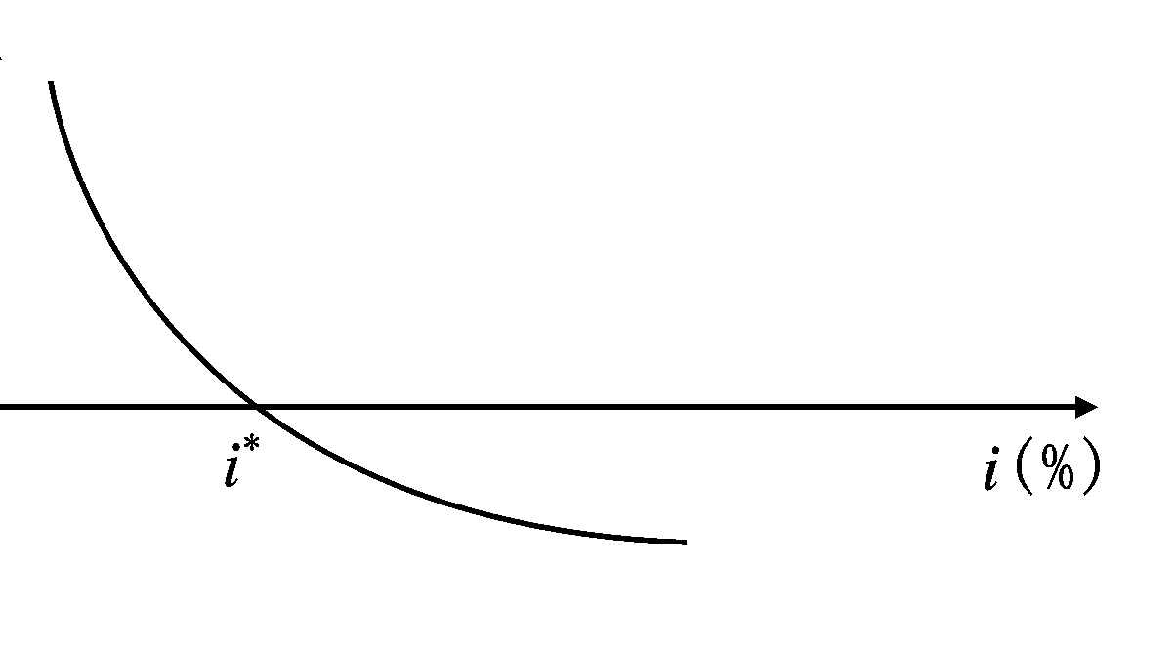
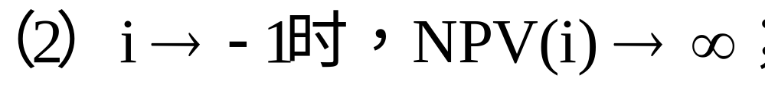
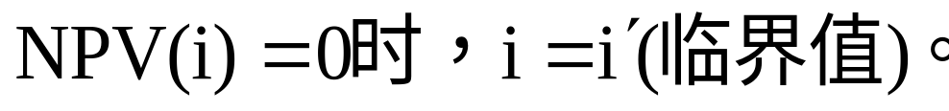
5.5 净现值
NPV(i)
-1
0
F₀
图5-1 净现值函数曲线

Slide 30
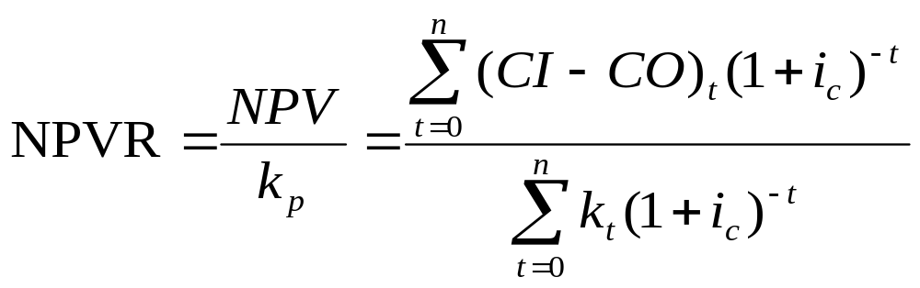
三、净现值率
5.5 净现值
净现值率是指项目的净现值与投资总额现值的比值，其经济含义是单位投资现值所能带来的净现值，是一个考察项目单位投资的盈利能力的指标。
①用净现值率评价单案时，当NPVR≥０时，方案可行；当NPVR<０时，方案不可行。
②用净现值率进行多方案比较时，以净现值率较大的方案为优。
③净现值率一般作为净现值的辅助指标来使用。

Slide 31
5.5 净现值
【例】某项目有两个备选方案，有关数据见下表。若要求基准收益率为10%，用净现值指数判断两方案是否可行？
年末
方案一
方案二
净现金流量
净现金流量
0
-300
-1000
1
100
300
2
100
300
3
100
300
4
100
300
5
100
300
【解】
方案一：NPV₁=79（万元）
NPVI₁=≈0.26
方案二：NPV₂=137（万元）
NPVI₂==0.137

Slide 32

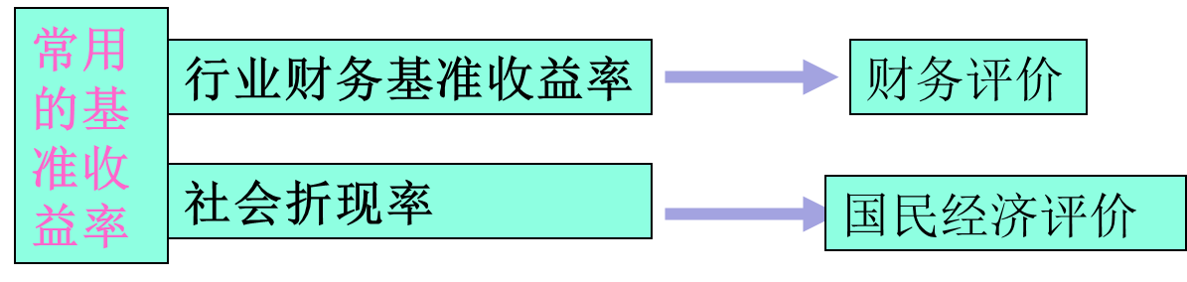
四、基准收益率的选择与确定
5.5 净现值

Slide 33
影响基准收益率的主要因素
5.5 净现值
资金成本
目标利润
资金限制（投资的机会成本）
投资风险
通货膨胀率
基础

Slide 34
风险报酬率
h(%）
高度风险（新技术、新产品）
20～100
较高风险（生产活动范围外新项目、新工艺）
10～20
一般风险（生产活动范围内市场信息不确切）
5～10
较小风险（已知市场现有生产外延）
1～5
极小风险（稳定环境下降低生产费用）
0～1

Slide 35
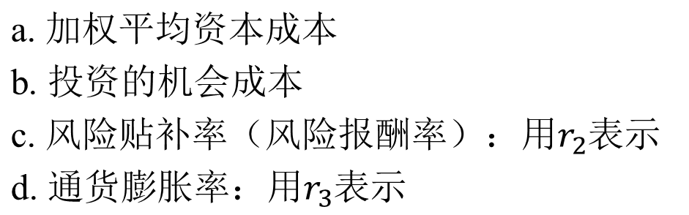
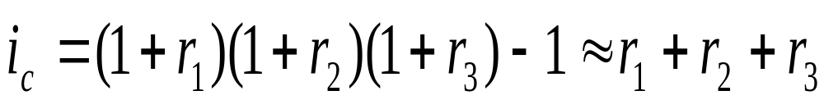
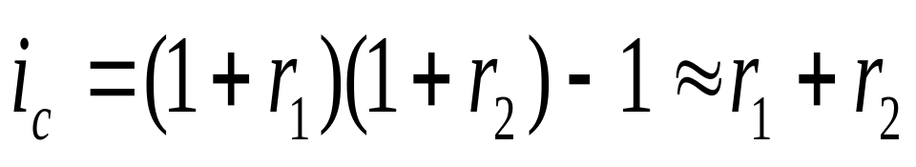
基准收益率的确定
确定：a. 当按时价计算项目收支时
b. 当按不变价格计算项目收支时

Slide 36
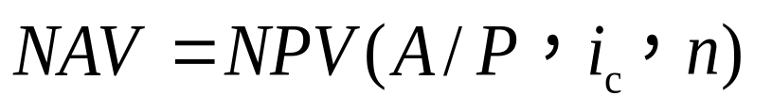
5.6 净年值、净终值
一、净年值
是指通过资金时间价值的计算，将项目的净现值换算为项目计算期内各年的等额年金，是考察项目投资盈利能力的指标。
（1）其计算公式为：
（2）其评价准则是：若NAV≥0，则方案可以考虑接受；若NAV＜0，则方案不可行。
（3）净年值的运用范围净年值指标主要用于寿命期不同的多方案评价与比较，特别是寿命周期相差较大或寿命周期的最小公倍数较大时的多方案评价与比较，这一点在后面相关章节中详细介绍。

Slide 37
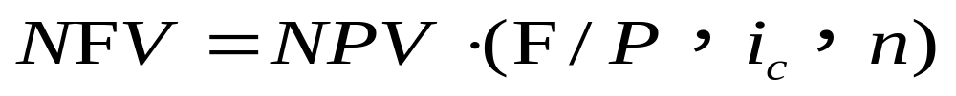
5.6 净年值、净终值
二、净终值（NFV）
是指方案计算期内的净现金流量，通过基准收益率折算成未来某一时点的终值代数和。
（1）其计算公式为：
（2）评价准则：NFV≥0，方案可行；NFV<0，方案拒收。
（3）净现值、净年值、净终值的关系
NAV=NPV ╳ 常数
NFV=NPV ╳ 常数

Slide 38
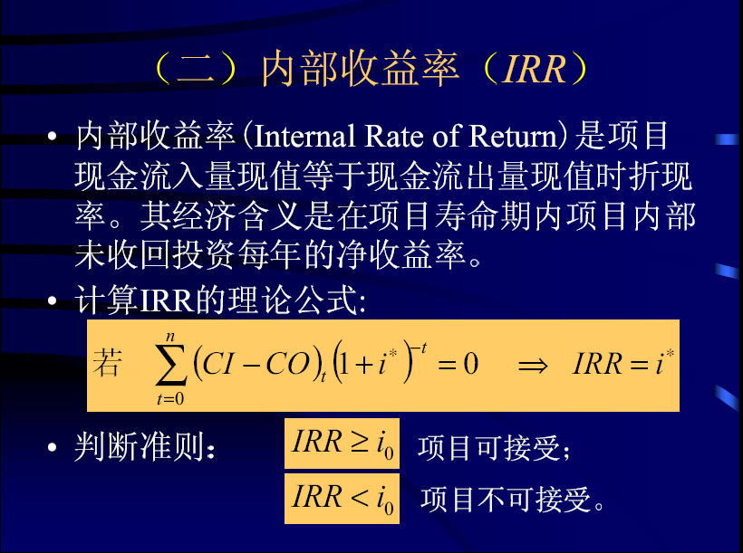
5.7 内部收益率（IRR）
一、内部收益率的概念及其经济含义、判别准则

概念：项目在整个计算期内各年净现金流量现值代数和为零（净年值）为零时的折现率。
NPV
i0’
i0
i*
i
其计算IRR的理论公式为：

Slide 39
项目投资回收模式
5.7 内部收益率（IRR）
某投资方案的现金流量图
i=10%
(年)
0
1
2
3
4
220元
240元
370元
400元
1000元
资金恢复图
0
i=10%
1
2
3
4
700元
400元
200元
(年)
220元
240元
220元
370元
440元
400元
1000元
770元
1100元

Slide 40
5.7 内部收益率（IRR）
经济含义：项目在计算期内对占用资金所能偿付的最大的资金占用价格，是项目借入资金利率的临界值。
项目所占用资金在总体上的资金盈利率。
在方案整个寿命期内，在i₀的条件下，始终存在着未被回收的投资及其利息，仅在方案寿命期末，它才恰恰被完全回收。
判别准则：根据净现值与折现率的关系,以及净现值指标在方案评价时的判别准则，可以很容易地导出用内部收益率指标评价投资方案的判别准
若IRR≥i_{C}，则NPV≥0，方案可以考虑接受;
若IRR＜i_{C}，则NPV＜0，方案不可行。

Slide 41
二、内部收益率的计算
5.7 内部收益率（IRR）
①首先根据经验,选定一个适当的折现率i₀；
②根据投资方案的现金流量情况,利用选定的折现率i₀，求出方案的净现值NPV；
③若NPV＞0，则适当使i₀继续增大；
若NPV＜0，则适当使i₀继续减小；
④重复步骤③,直至找到这样的两个折现率i₁和i₂，其所对应的净现值，NPV₁＞0，NPV₂＜0，其中2%＜｜i₁-i₂｜＜5%；

Slide 42
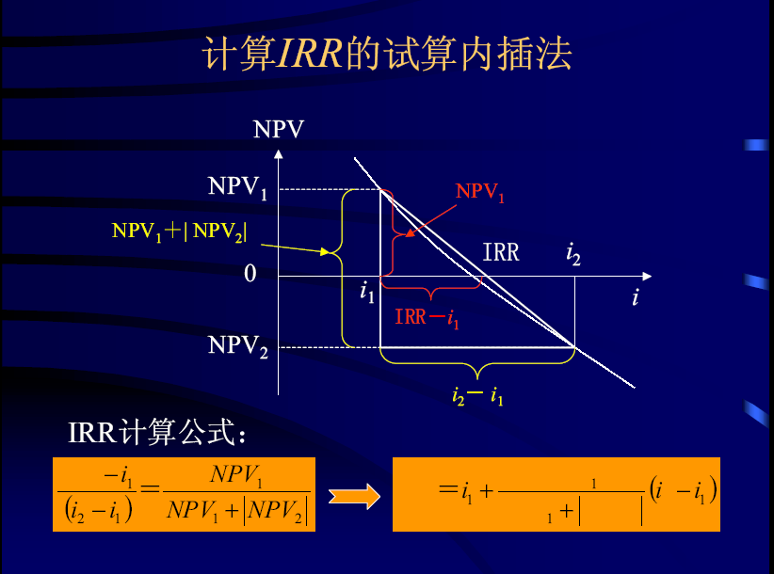
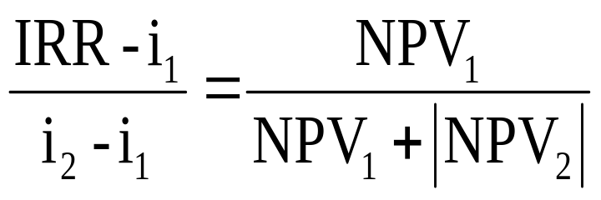
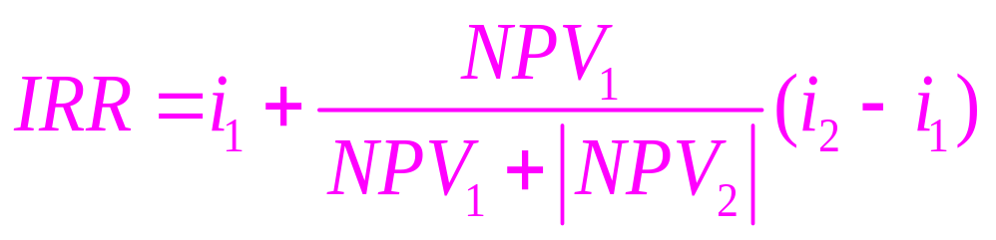
5.7 内部收益率（IRR）
⑤采用试算插值公式求出内部收益率的近似解,其公式为：

Slide 43
5.7 内部收益率（IRR）
【例5-7】某项目计算期内净现金流量见表5-7，基准收益率10%时,试用内部收益率指标判断该项目的经济上是否可行。
表5-7 某项目现金流量表
年份
0
1~9
10
净现金流量
－5000
100
7100
【解】此项目净现值的计算式为:
现分别设i₁=5%，i₂=6%，计算相应的NPV₁和NPV₂。 NPV₁(i₁) =69.64（万元）
NPV₂(i₂) =-35.19（万元）
用试算插值公式，可计算出IRR的近似解：
IRR=5.16%
因为IRR=5.16%<i_{C}=10%,故该项目在经济上应予拒绝。

Slide 44
5.7 内部收益率（IRR）
【例】某项目净现金流量如表5.7所示。当基准收益率为12%时，试用内部收益率判断该项目在经济效果上是否可行。
表5.7 单位：万元
年份
0
1
2
3
4
5
6
净现金流量
-200
40
50
40
50
60
70
解：第一步，现金流量图（略）。
第二步，估算一个适当的试算收益率。
由于两端的净现金流量比较集中于第4年，可将第4年作为恰当的时点，有：
P=200； F₍₄₎=40+50+40+50+60+70=310； n=4；
则 200=310（P/F,i,4），可得（P/F,i,4）=0.6451
查复利现值表可得利率在11%与12%之间，以12%试算。

Slide 45
5.7 内部收益率（IRR）
第三步，试算。
由净现值的计算公式：
NPV₁=-200+40（P/F,12%,1）+50（P/F,12%,2）+40（P/F,12%,3）+50（P/F,12%,4）
+60（P/F,12%,5）+70（P/F,12%,6）
=5.329（万元）
NPV₂=-200+40（P/F,14%,1）+50（P/F,12%,2）
+40（P/F,14%,3）+50（P/F,14%,4）
+60（P/F,14%,5）+70（P/F,14%,6）
=-6.776（万元）

Slide 46

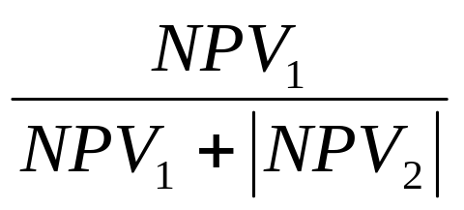
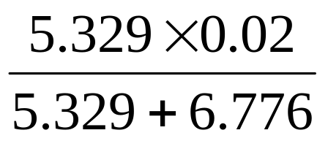
5.7 内部收益率（IRR）
由公式
IRR = i₁+
（i₂—i₁）
=0.12+
=0.1288=12.88%
由于IRR=12.88%＞12%，故此方案是可以接受的。

Slide 47
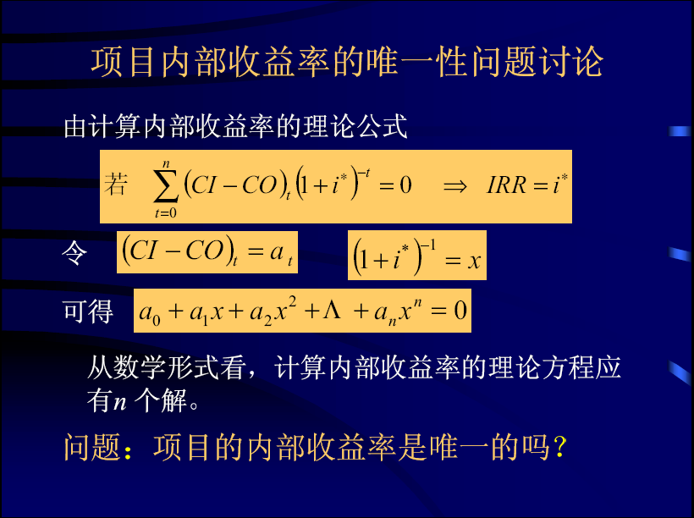
三、求内部收益率的几种情况
5.7 内部收益率（IRR）
由计算内部收益率的理论公式
令
X=（1+i_{c}）⁻¹；F_{t}=（CI-CO）_{t}
可得
F₀+F₁ X + F₂ X² + ···+F_{n} X^{n}=0
从数学形式看，计算内部收益率的理论方程应有n个解。
问题：项目的内部收益率是唯一的吗？

Slide 48
各种投资方案净现值方程解表
5.7 内部收益率（IRR）
方案 年末 | A | B | C | D | E | F | G | H
0 | +1000 | -1000 | -1000 | -1000 | -500 | +500 | +500 | -2000
1 | +100 | -500 | +100 | 0 | +200 | -200 | +400 | +9200
2 | +100 | -400 | +500 | +500 | +200 | -200 | -1000 | -13700
3 | +400 | -100 | +200 | 0 | 0 | 0 | +1000 | +6600
4 | +200 | -500 | +400 | +800 | 0 | 0 | +100 | 0
方程解
方程解 | 无解 | 无解 | 一个正值解 | 一个正值解 | 无正值解 | 无正值解 | 多解 | 10%,50%,100%

Slide 49
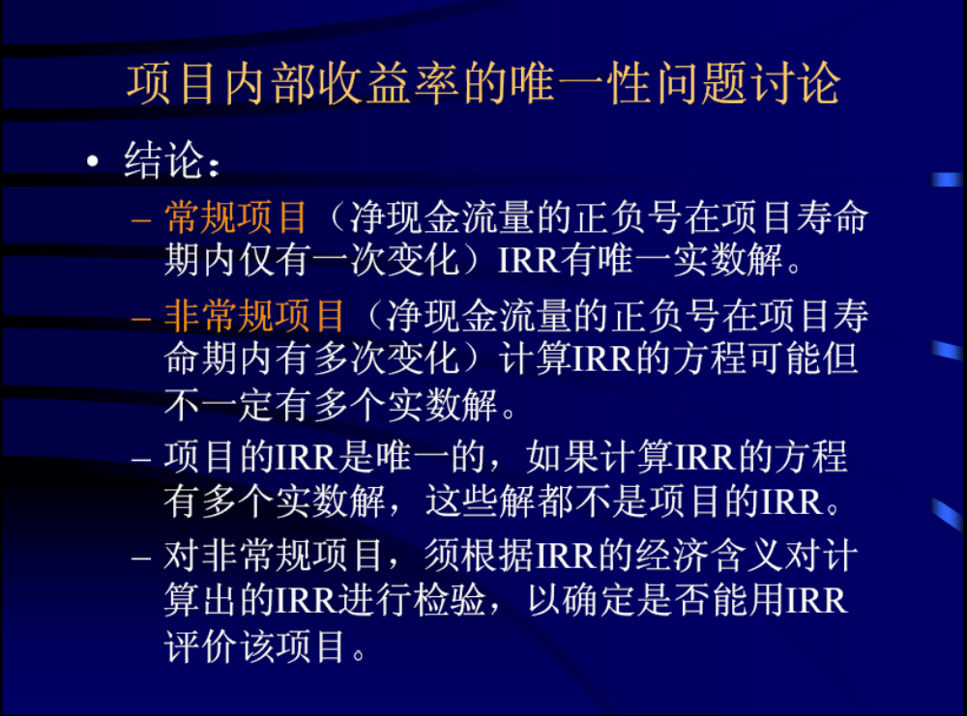

Slide 50
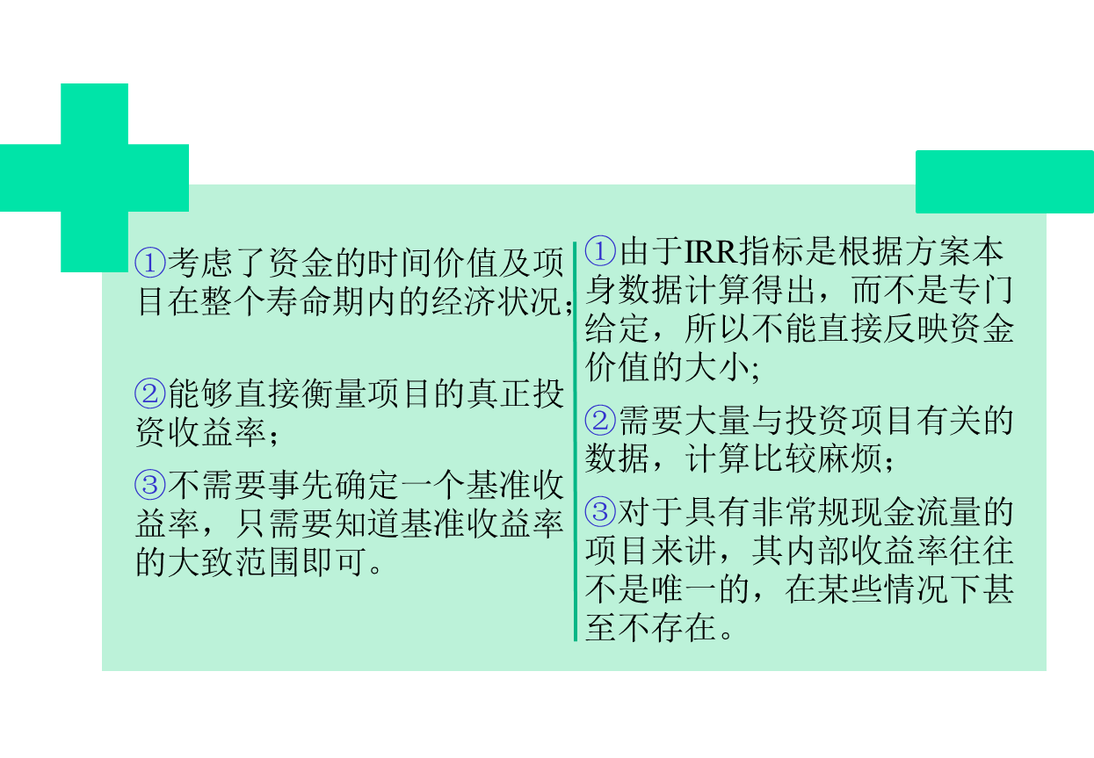
5.7 内部收益率（IRR）
内部收益率的优缺点

Slide 51
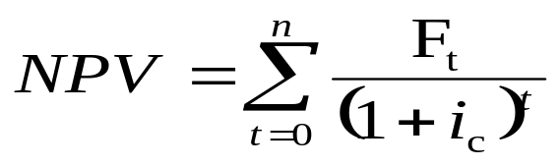
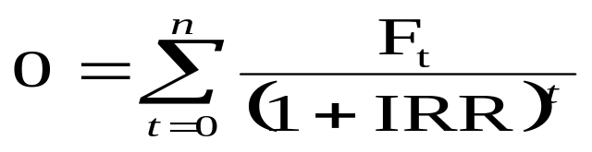
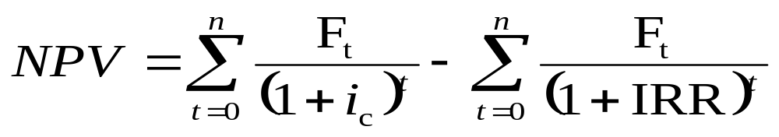
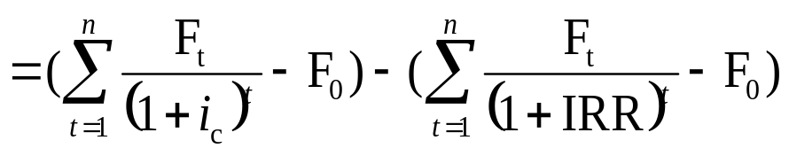
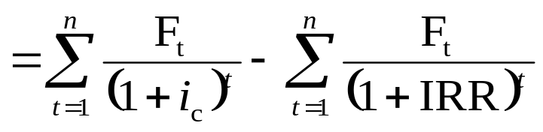
四、净现值与内部收益率的关系
5.7 内部收益率（IRR）
（常规投资）
净现值与
内部收益率公式
当IRR=i_{c}时，NPV=0；当IRR> i_{c}时， NPV>0；当IRR<i_{c}时， NPV<0。因此，净现值与内部收益率的评价结论完全一致。

Slide 52
总结：几种评价指标的比较
性质上不同的判据只有四个：投资回收期、净现值、内部收益率、投资收益率 。
（一）考虑时间因素的程度不同
（二）计算繁简不同
（三）考虑问题的出发点（视角）不同
价值型指标：净现值（NPV）、净年值（NPVI）
效率型指标：内部收益率（IRR）、净现值指数（NPVI）、
投资收益率
时间型指标（经济性与风险性）：投资回收期、贷款偿还期

